Slide 2
Reunião da Área de Contabilidade e Controle Interno – AMMVI
Blumenau – 06/04/2016
Pauta
SICONFI
RREO e RGF 2015
Balanço 2015
Portaria 2015 e Nota Tecnica
SIOPS
SIOPE
e-SFINGE 2015 – TCE/SC
Envio 6º Bimestre (certidão)
Assinatura de Balanço
e-SFINGE 2016 – TCE/SC
Envio 1º Bimestre
Documentos Fiscais
Mudanças

Slide 3
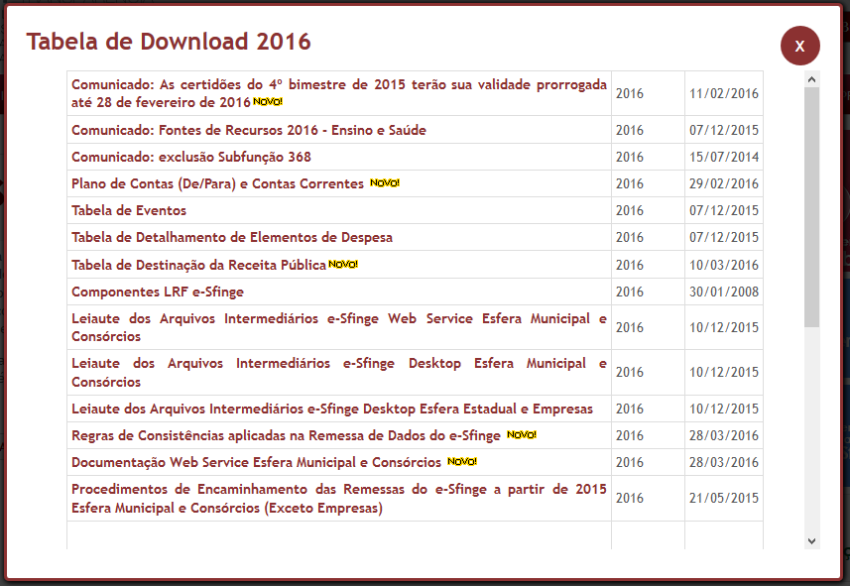

Slide 4
